Slide 1
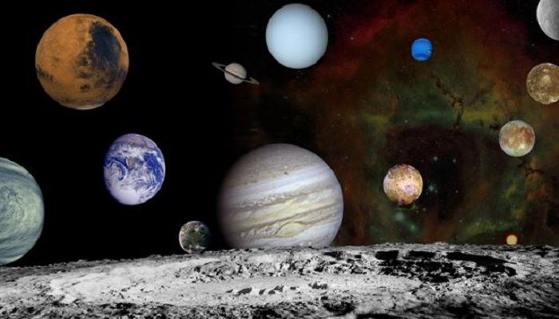
স্বাগতম

Slide 2
পরিচিতি
শারমিন জামান
সহকারি শিক্ষক,
গোহাইলবাড়ি সরকারি প্রাঃবিঃ
বোয়ালমারী,ফরিদপুর।
Email:zamansharmin03@gmail.com
বিষয়:প্রাথমিক বিজ্ঞান
শ্রেণিঃচতুর্থ
অধ্যায়-8,পাঠ,৩
সময়ঃ৪০ মিনিট
তারিখঃ০০/০7/২০২০

Slide 3
শিখনফল
১২.১.১ সৌরজগতের মৌলিক গঠন চিত্রসহ ব্যাখ্যা করতে পারবে।

Slide 4
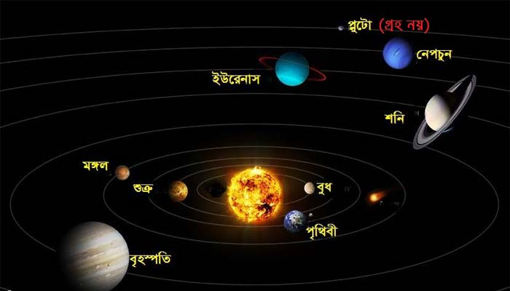
এসো আমরা ছবি দেখি
ছবিতে কি কি দেখতে পাচ্ছ?
হ্যাঁ,ছবিতে আমরা বিভিন্ন গ্রহ দেখতে পাচ্ছি।আজকে পড়ার বিষয় কি হতে পারে চিন্তা কর তো...

Slide 5
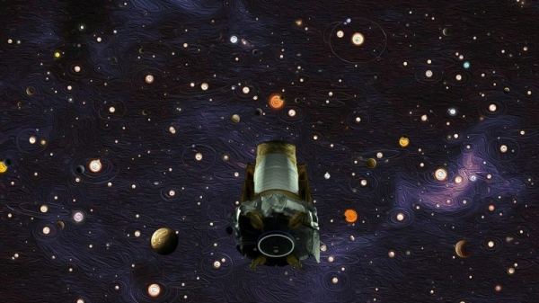
মহাবিশ্ব

Slide 6
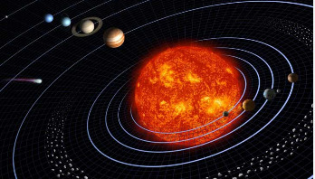
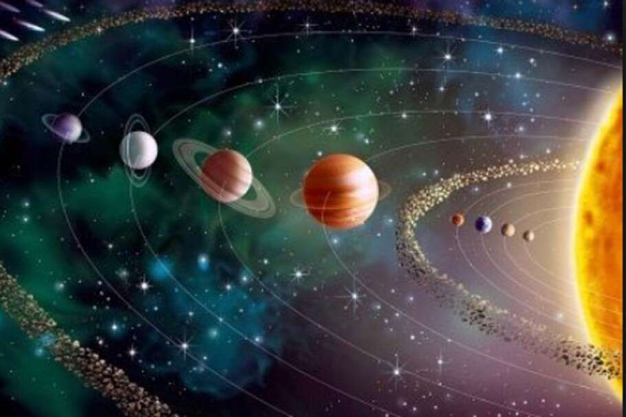
সূর্য এবং তার চারিদিকে ঘূর্ণায়মান গ্রহ,উপগ্রহ,গ্রহাণু,ধূমকেতু,ধূলিকণা ও গ্যাস নিয়ে সৌরজগৎ গঠিত।

Slide 7
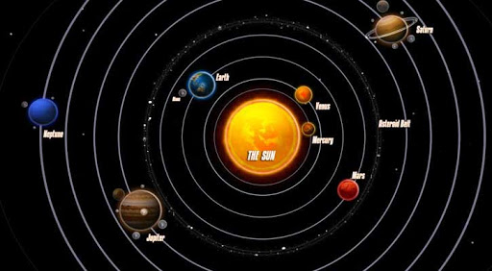
মহাবিশ্বের যে বিশালাকার বস্তুগুলো সূর্যকে কেন্দ্র করে ঘুরে তাই গ্রহ।গ্রহের নিজস্ব কোনো আলো নেই।

Slide 8
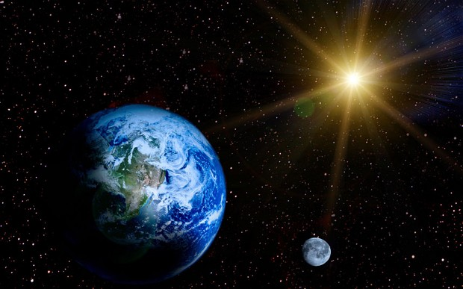
একক কাজ
সৌরজগৎ কি কি নিয়ে গঠিত?

Slide 9
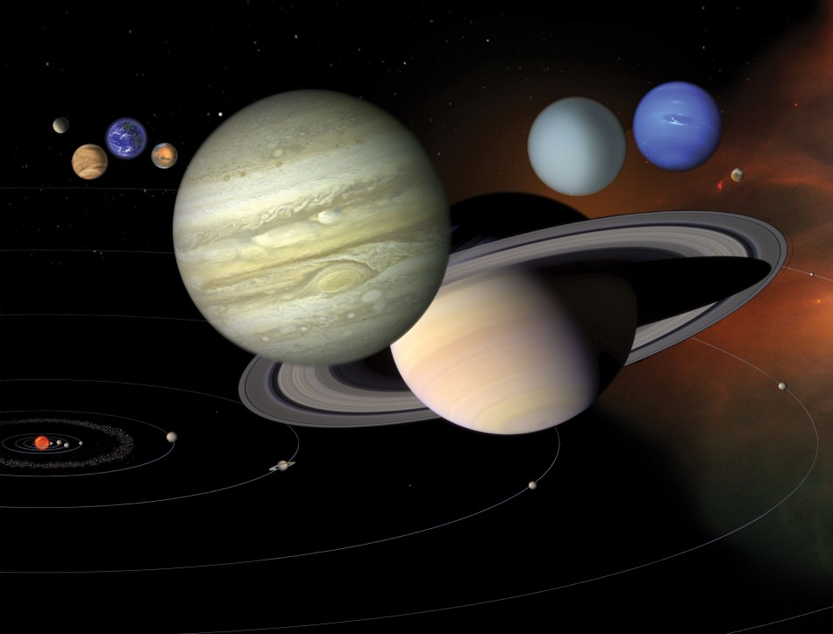
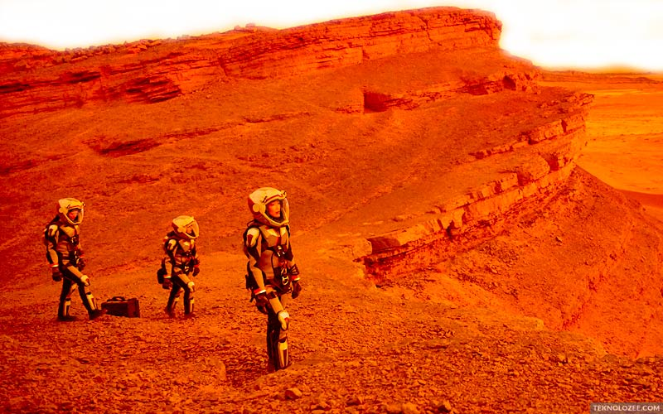
আমাদের পৃথিবী সৌরজগতের একটি গ্রহ।চাঁদ হলো পৃথিবীর একমাত্র উপগ্রহ।

Slide 10
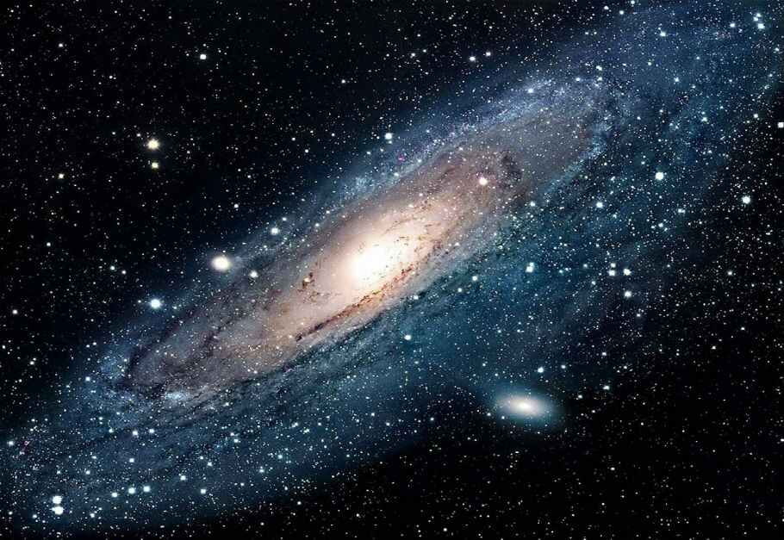
জোড়ায় কাজ
পৃথিবীর একমাত্র উপগ্রহের নাম লিখ।

Slide 11
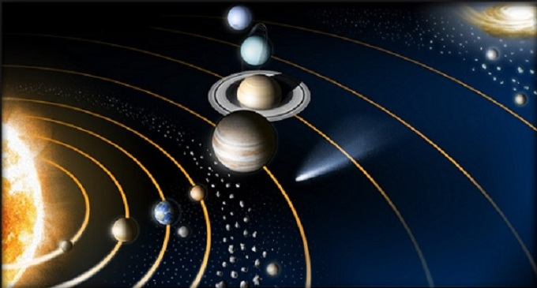
সৌরজগতের আটটি গ্রহ রয়েছে।

Slide 12
শুক্র
বুধ
সূর্যের নিকট থেকে ক্রমানয়ে দূরের গ্রহগুলো হচ্ছে বুধ,শুক্র,পৃথিবী,মঙ্গল,বৃহস্পতি,শনি,ইউরেনাস এবং নেপচুন।

Slide 13
দলগত কাজ
১ নং দল
সৌরজগতের কয়টি গ্রহ রয়েছে? দলে আলোচনা করে তোমাদের পোস্টার পেপারে লিখ।
২ নং দল
সৌরজগতের প্রথম চারটি গ্রহের নাম দলে আলোচনা করে তোমাদের পোস্টার পেপারে লিখ।
৩ নং দল
সৌরজগতের শেষের চারটি গ্রহের নাম দলে আলোচনা করে তোমাদের পোস্টার পেপারে লিখ।

Slide 14
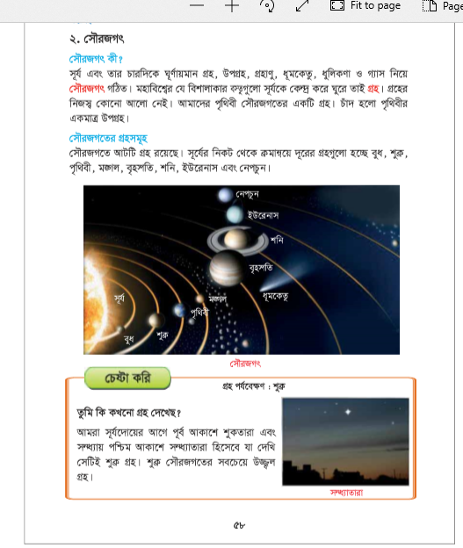
পাঠ্য বই সংযোগ
আমি সকল শিক্ষার্থীদের পাঠ্য বই এর ৫৮ পৃষ্ঠা খুলতে বলব।

Slide 15
মূল্যায়ন
নিচের শুন্যস্থানগুলো পূরণ কর।
গ্রহ
আমাদের পৃথিবী সৌরজগতের একটি ………
৮
সৌরজগতে ...............টি গ্রহ রয়েছে।
মহাবিশ্বের যে বিশালাকার বস্তুগুলো সূর্যকে কেন্দ্র করে ঘুরে তাই ...............।
গ্রহ

Slide 16
নিচের প্রশ্নগুলোর মুখে মুখে উত্তর দাও
সৌরজগত কি?
সৌরজগতের গ্রহ আটটির নাম বল।

Slide 17
ধন্যবাদ

